Slide 1
Lịch sử
Bài cũ
Em hãy cho biết cuộc xung đột giữa các tập đoàn phong kiến Trịnh – Nguyễn đã gây ra những hậu quả gì?

Slide 2
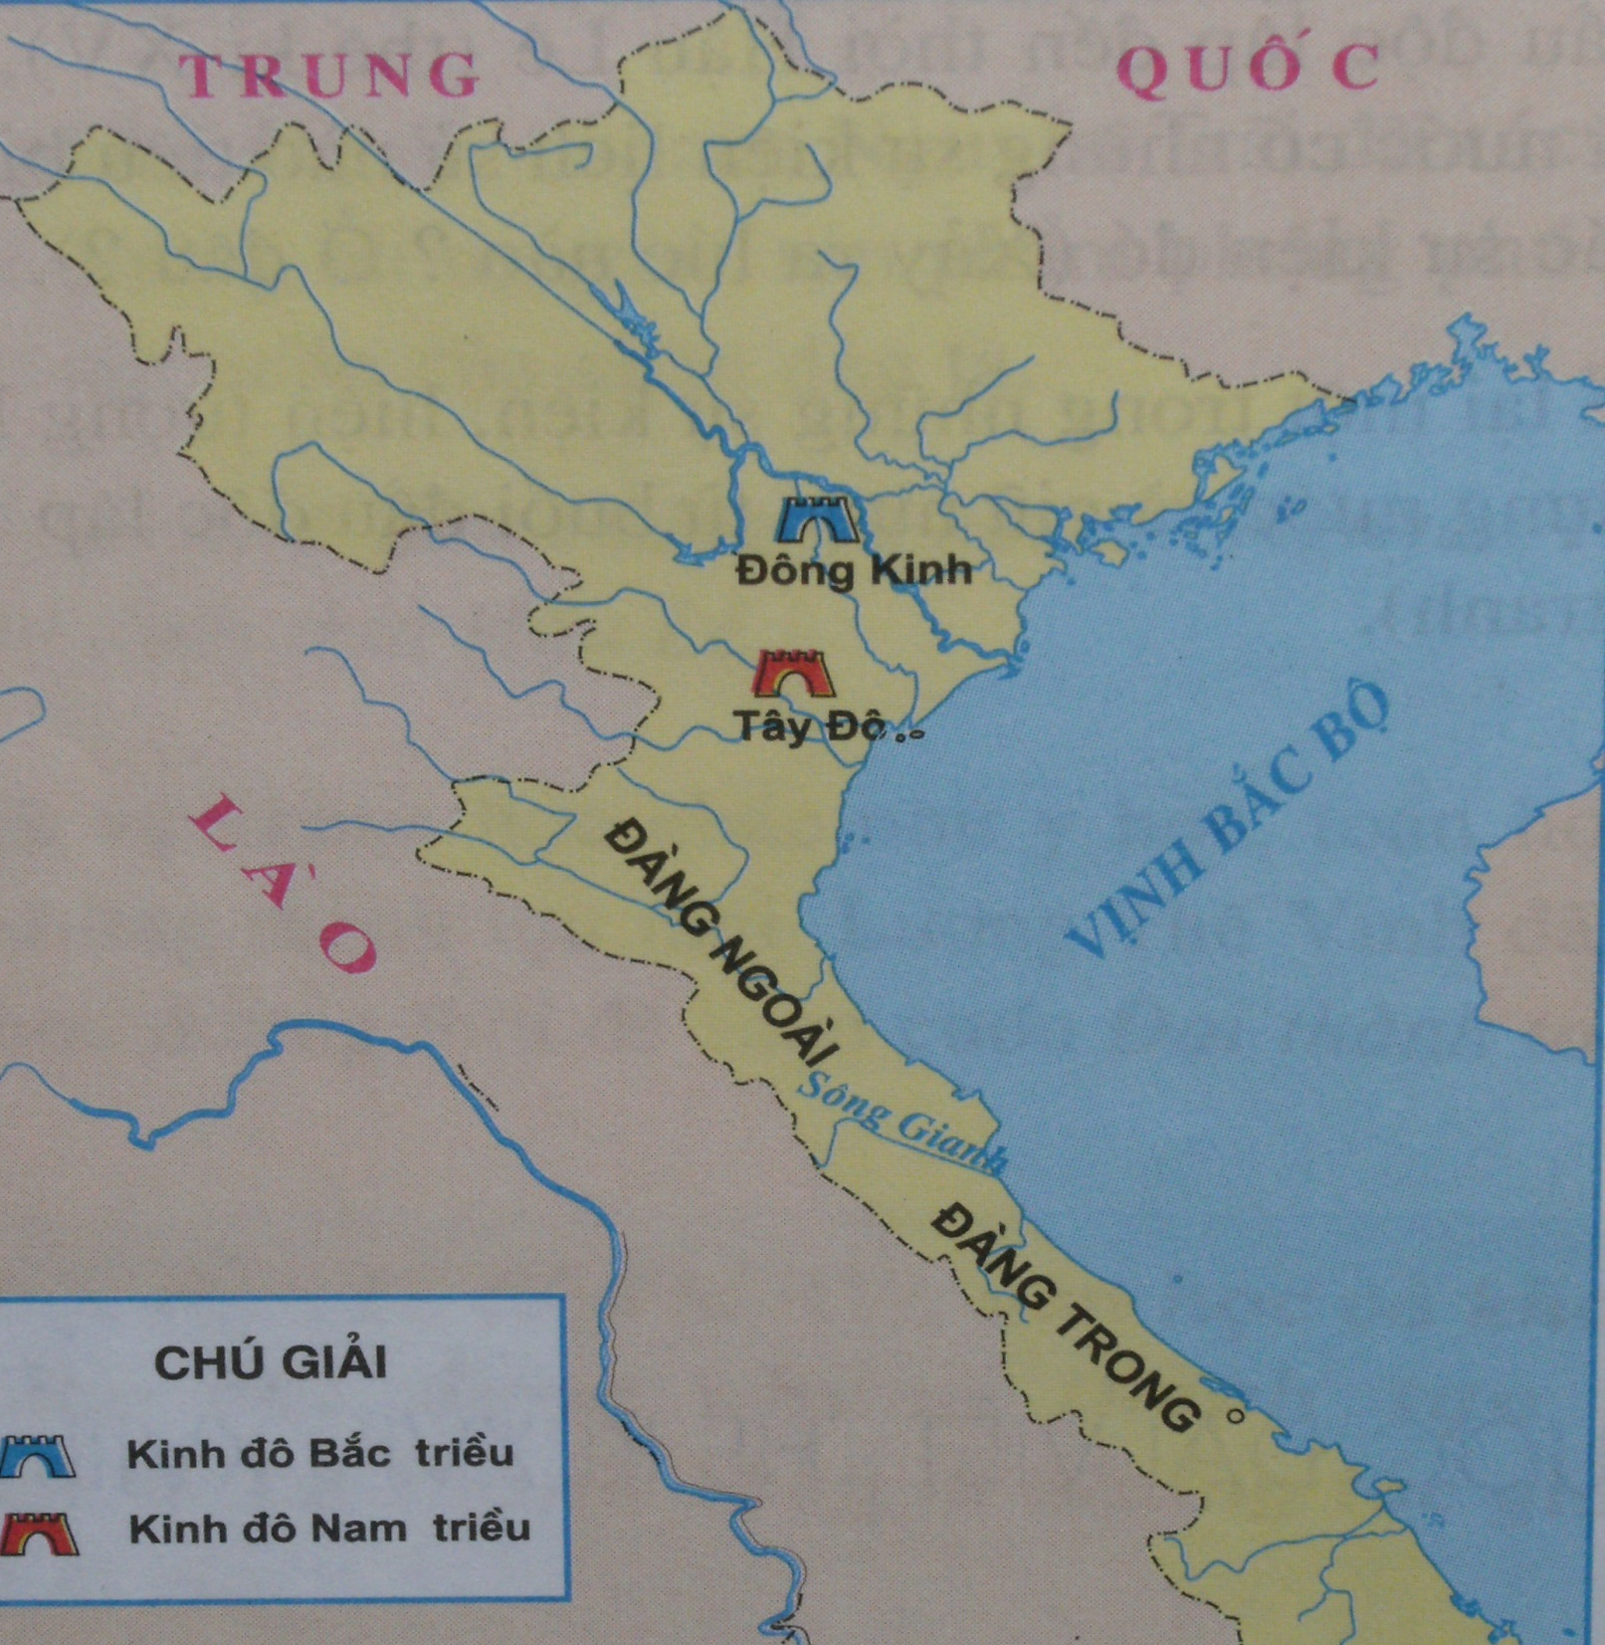

Slide 3
Lịch sử
Bài 24: Nghĩa quân Tây Sơn tiến ra Thăng Long
(Năm 1786)
1. Mục đích của nghĩa quân Tây Sơn tiến ra Thăng Long

Slide 4
Hãy điền các từ ngữ : lập căn cứ, khởi nghĩa, lật đổ, họ Nguyễn, toàn bộ vùng đất, thượng đạo vào chỗ trống cho thích hợp. Ba anh em Nguyễn Nhạc, nguyễn Lữ, Nguyễn Huệ, lên vùng Tây Sơn…………. , dựng cờ…………. .Trước khi tiến ra Thăng Long, Nguyễn Huệ đã làm chủ ………………… Đàng Trong,…….. Chính quyền…………………
thượng đạo
khởi nghĩa
toàn bộ vùng đất
Lật đổ
họ Nguyễn

Slide 5
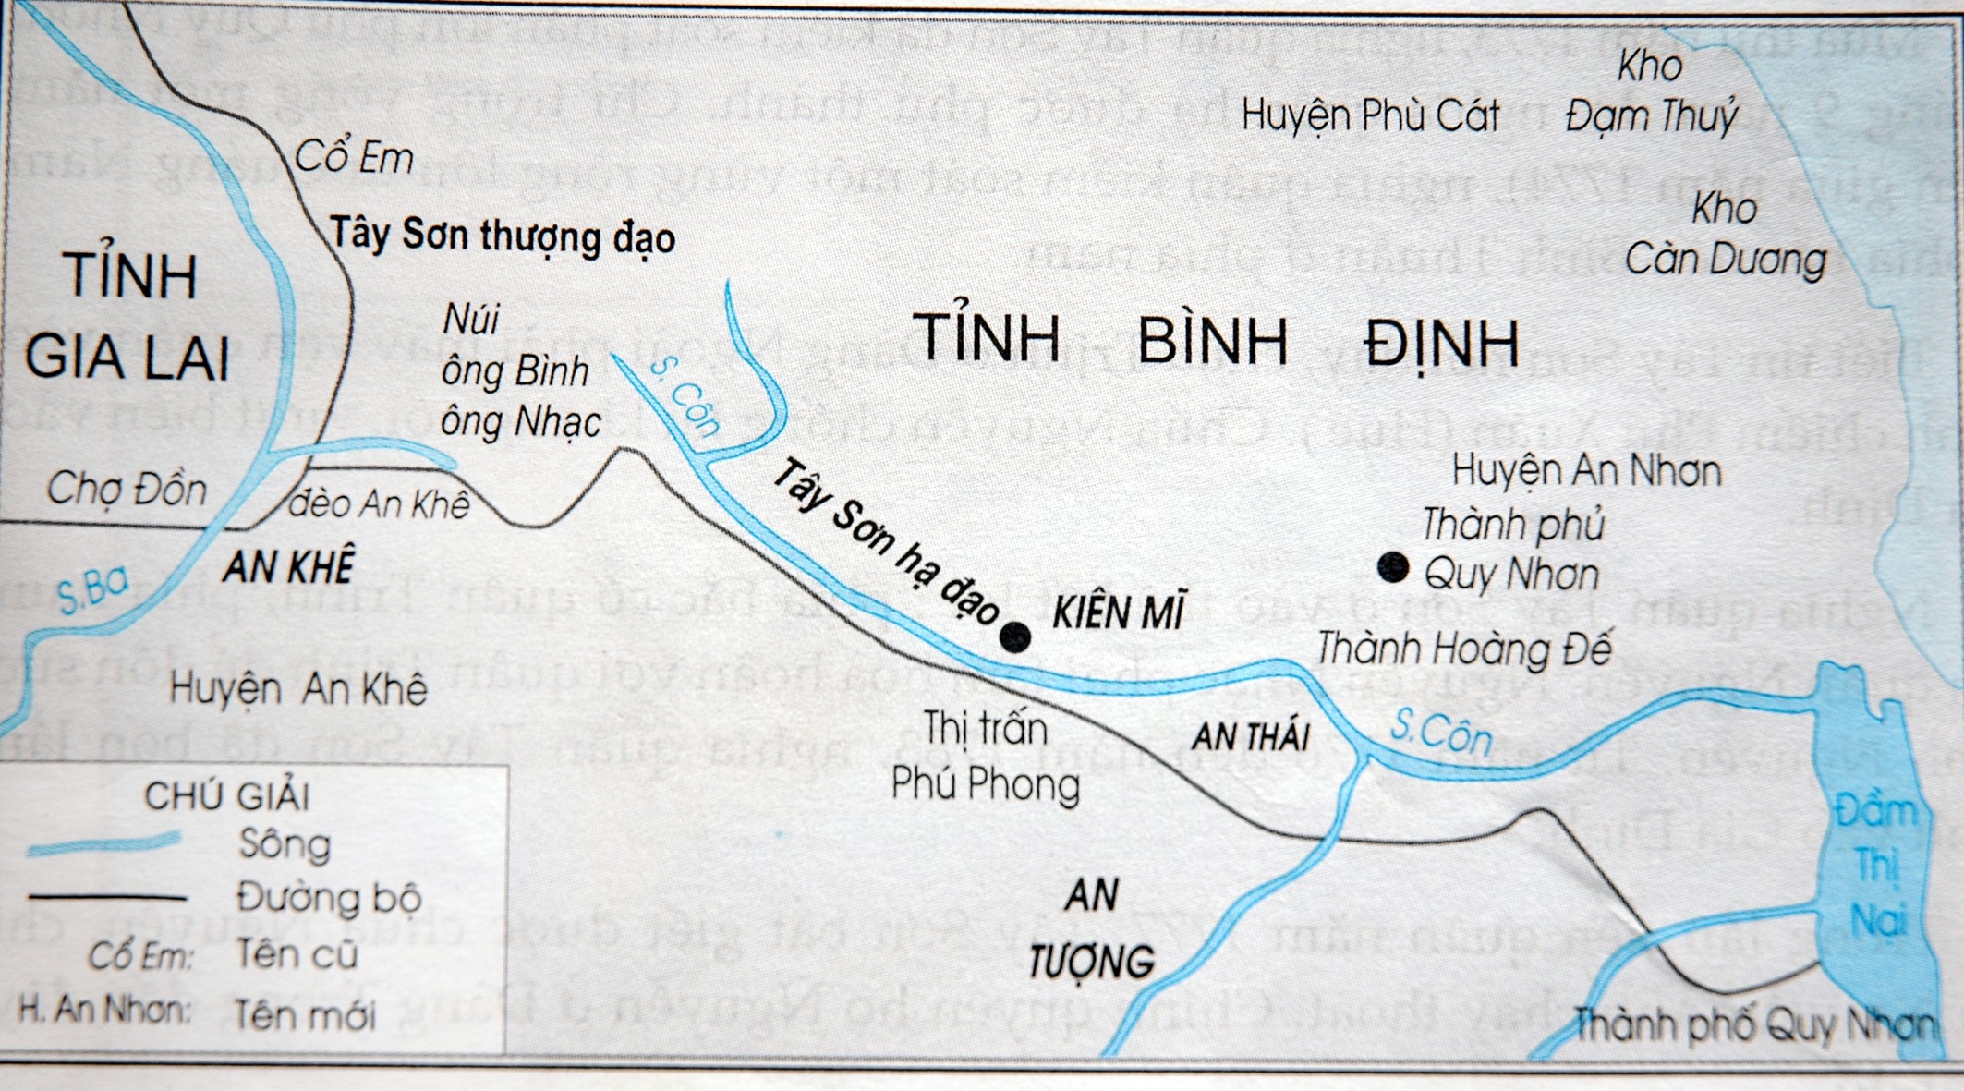
Lược đồ căn cứ địa của nghĩa quân Tây Sơn

Slide 6
Lịch sử
Bài 24: Nghĩa quân Tây Sơn tiến ra Thăng Long
(Năm 1786)
1. Mục đích của nghĩa quân Tây Sơn tiến ra Thăng Long

Slide 7
Lịch sử
Bài 24: Nghĩa quân Tây Sơn tiến ra Thăng Long
(Năm 1786)
1. Mục đích của nghĩa quân Tây Sơn tiến ra Thăng Long
- Năm 1786, nghĩa quân Tây Sơn tiến ra Thăng Long để lật đổ chính quyền họ Trịnh.
- Nguyễn Huệ là người lãnh đạo cuộc khởi nghĩa này

Slide 8

Nguyễn Huệ

Slide 9
Lịch sử
Bài 24: Nghĩa quân Tây Sơn tiến ra Thăng Long
(Năm 1786)
1. Mục đích của nghĩa quân Tây Sơn tiến ra Thăng Long
- Năm 1786, nghĩa quân Tây Sơn tiến ra Thăng Long để lật đổ chính quyền họ Trịnh.
- Nguyễn Huệ là người lãnh đạo cuộc khởi nghĩa này.
2. Diễn biến của sự kiện nghĩa quân Tây Sơn tiến ra Thăng Long

Slide 10
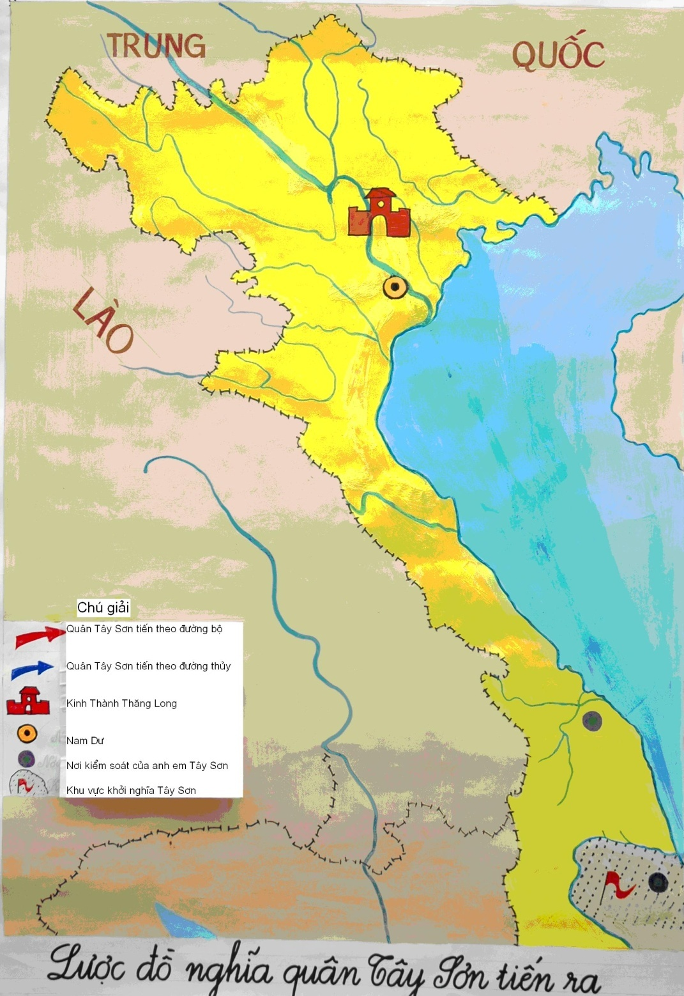
Sông Hồng
Thăng Long
Nam Dư
Sông Gianh
Phú Xuân
An Khê
Quy Nhơn
Lược đồ nghĩa quân Tây Sơn tiến ra
Thăng Long (năm 1786)

Slide 11
Lịch sử
Bài 24: Nghĩa quân Tây Sơn tiến ra Thăng Long
(Năm 1786)
1. Mục đích của nghĩa quân Tây Sơn tiến ra Thăng Long
- Năm 1786, nghĩa quân Tây Sơn tiến ra Thăng Long để lật đổ chính quyền họ Trịnh.
- Nguyễn Huệ là người lãnh đạo cuộc khởi nghĩa này.
2. Diễn biến của sự kiện nghĩa quân Tây Sơn tiến ra Thăng Long
- Quân thuỷ và quân bộ của Nguyễn Huệ tiến như vũ bão về phía Thăng Long.
- Trịnh Khải phất cờ lệnh thúc quân đánh trả nhưng không lại.
- Quân Trịnh đại bại. Trịnh Khải bị dân bắt trói nộp cho quân Tây Sơn.

Slide 12
Lịch sử
Bài 24: Nghĩa quân Tây Sơn tiến ra Thăng Long
(Năm 1786)
1. Mục đích của nghĩa quân Tây Sơn tiến ra Thăng Long
- Năm 1786, nghĩa quân Tây Sơn tiến ra Thăng Long để lật đổ chính quyền họ Trịnh.
- Nguyễn Huệ là người lãnh đạo cuộc khởi nghĩa này.
2. Diễn biến của sự kiện nghĩa quân Tây Sơn tiến ra Thăng Long
3. Kết quả và ý nghĩa của sự kiện nghĩa quân Tây Sơn tiến ra Thăng Long

Slide 13
Đánh dấu x vào ô trống trước câu trả lời đúng:
Kết quả và ý nghĩa của cuộc tiến quân ra Thăng Long của Nguyễn Huệ là:
□.a) Làm chủ Thăng Long, lật đổ chính quyền họ Trịnh.
□.b) Giao quyền cai quản Đàng Ngoài cho vua Lê.
□.c) Mở đầu cho việc thống nhất đất nước sau hơn 200 năm
chia cắt.
□.d) Nguyễn Huệ xưng ngôi hoàng đế.
x
x
x

Slide 14
Lịch sử
Bài 24: Nghĩa quân Tây Sơn tiến ra Thăng Long
(Năm 1786)
1. Mục đích của nghĩa quân Tây Sơn tiến ra Thăng Long
- Năm 1786, nghĩa quân Tây Sơn tiến ra Thăng Long để lật đổ chính quyền họ Trịnh.
- Nguyễn Huệ là người lãnh đạo cuộc khởi nghĩa này.
2. Diễn biến của sự kiện nghĩa quân Tây Sơn tiến ra Thăng Long
3. Kết quả và ý nghĩa của sự kiện nghĩa quân Tây Sơn tiến ra Thăng Long
- Nguyễn Huệ làm chủ Thăng Long, lật đổ chính quyền họ Trịnh.
- Mở đầu cho việc thống nhất đất nước

Slide 15
Lịch sử
Bài 24: Nghĩa quân Tây Sơn tiến ra Thăng Long
(Năm 1786)
1. Mục đích của nghĩa quân Tây Sơn tiến ra Thăng Long
2. Diễn biến của sự kiện nghĩa quân Tây Sơn tiến ra Thăng Long
3. Kết quả và ý nghĩa của sự kiện nghĩa quân Tây Sơn tiến ra Thăng Long
Nguyễn Huệ kéo quân ra Bắc, tiến vào Thăng Long,
tiêu diệt chính quyền họ Trịnh. Quân của Nguyễn Huệ
đi đến đâu đánh thắng tới đó.
Năm 1786, nghĩa quân Tây Sơn làm chủ Thăng Long,
mở đầu cho việc thống nhất lại đất nước.

Slide 16
Dân ta có kẻ anh hùng Nghìn thu soi rạng giống nòi quang vinh Đóng đô ở đất Quy Nhơn Đánh tan Trịnh - Nguyễn cứu dân đảo huyền
Câu đố
(Là ai?)

Slide 17
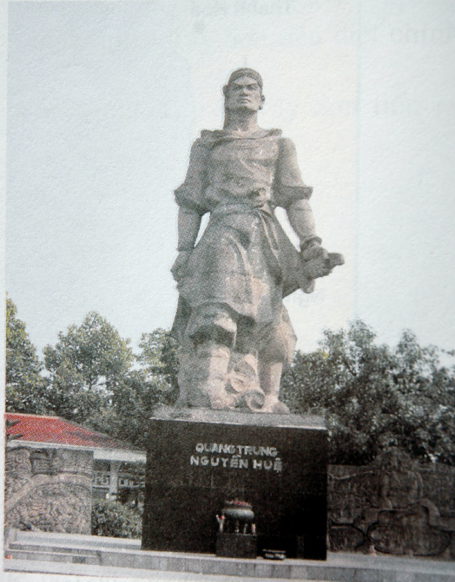
Tượng Quang Trung – Nguyễn Huệ (Hà Nội)

Slide 18
Lịch sử
Bài 24: Nghĩa quân Tây Sơn tiến ra Thăng Long
(Năm 1786)
1. Mục đích của nghĩa quân Tây Sơn tiến ra Thăng Long
2. Diễn biến của sự kiện nghĩa quân Tây Sơn tiến ra Thăng Long
3. Kết quả và ý nghĩa của sự kiện nghĩa quân Tây Sơn tiến ra Thăng Long
Nguyễn Huệ kéo quân ra Bắc, tiến vàoThăng Long,
tiêu diệt chính quyền họ Trịnh. Quân của Nguyễn Huệ
đi đến đâu đánh thắng tới đó.
Năm 1786, nghĩa quân Tây Sơn làm chủ Thăng Long,
mở đầu cho việc thống nhất lại đất nước.

